Slide 1

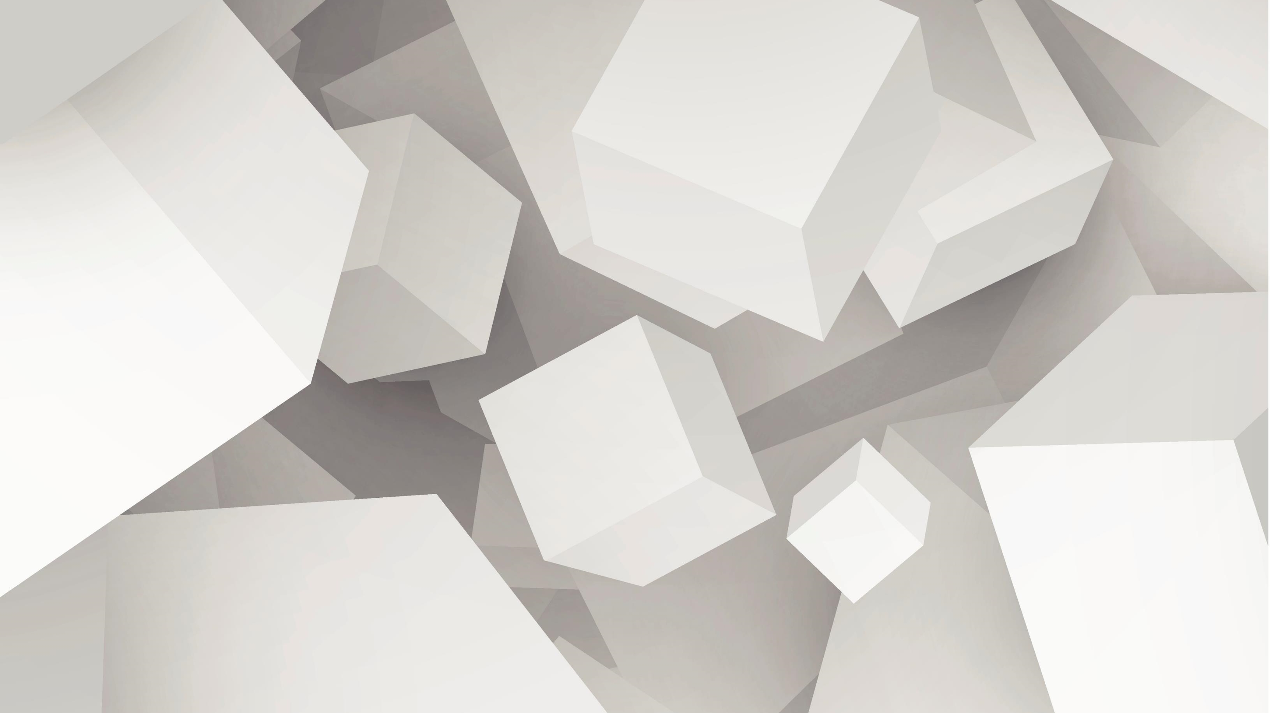

Trabajo de Investigacion: Chatgpt
Estudiante:
Jose Campos Chaves

Slide 2
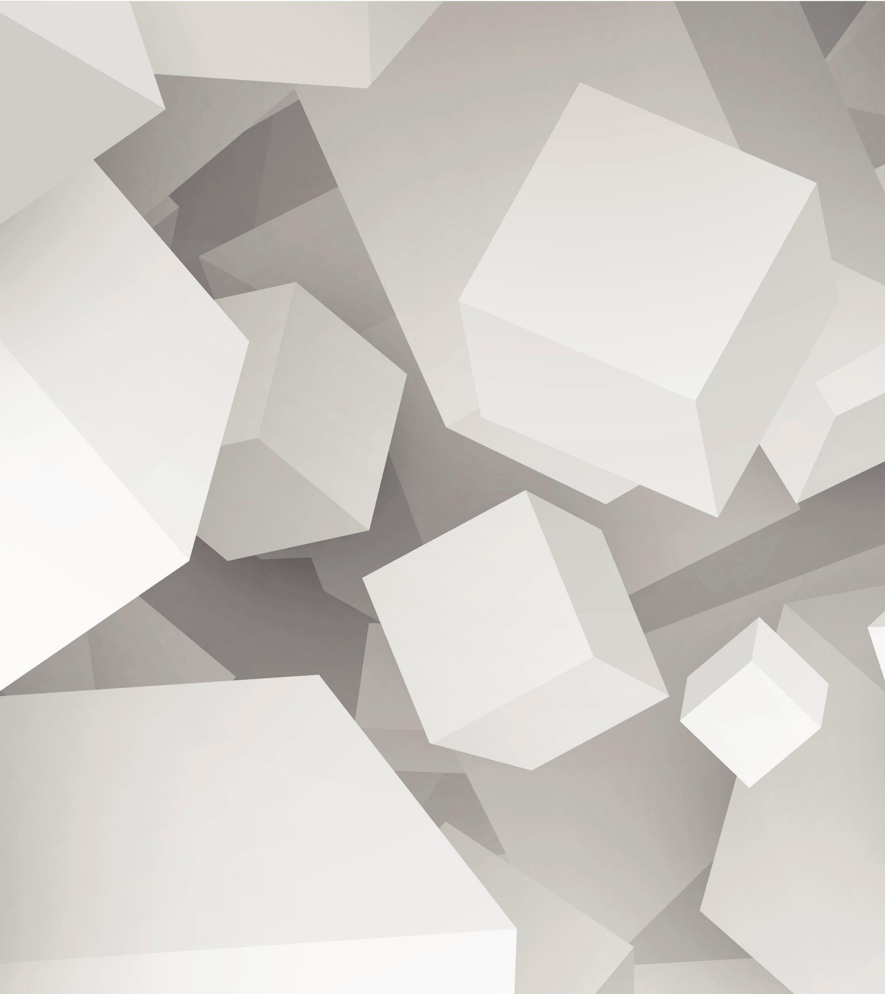

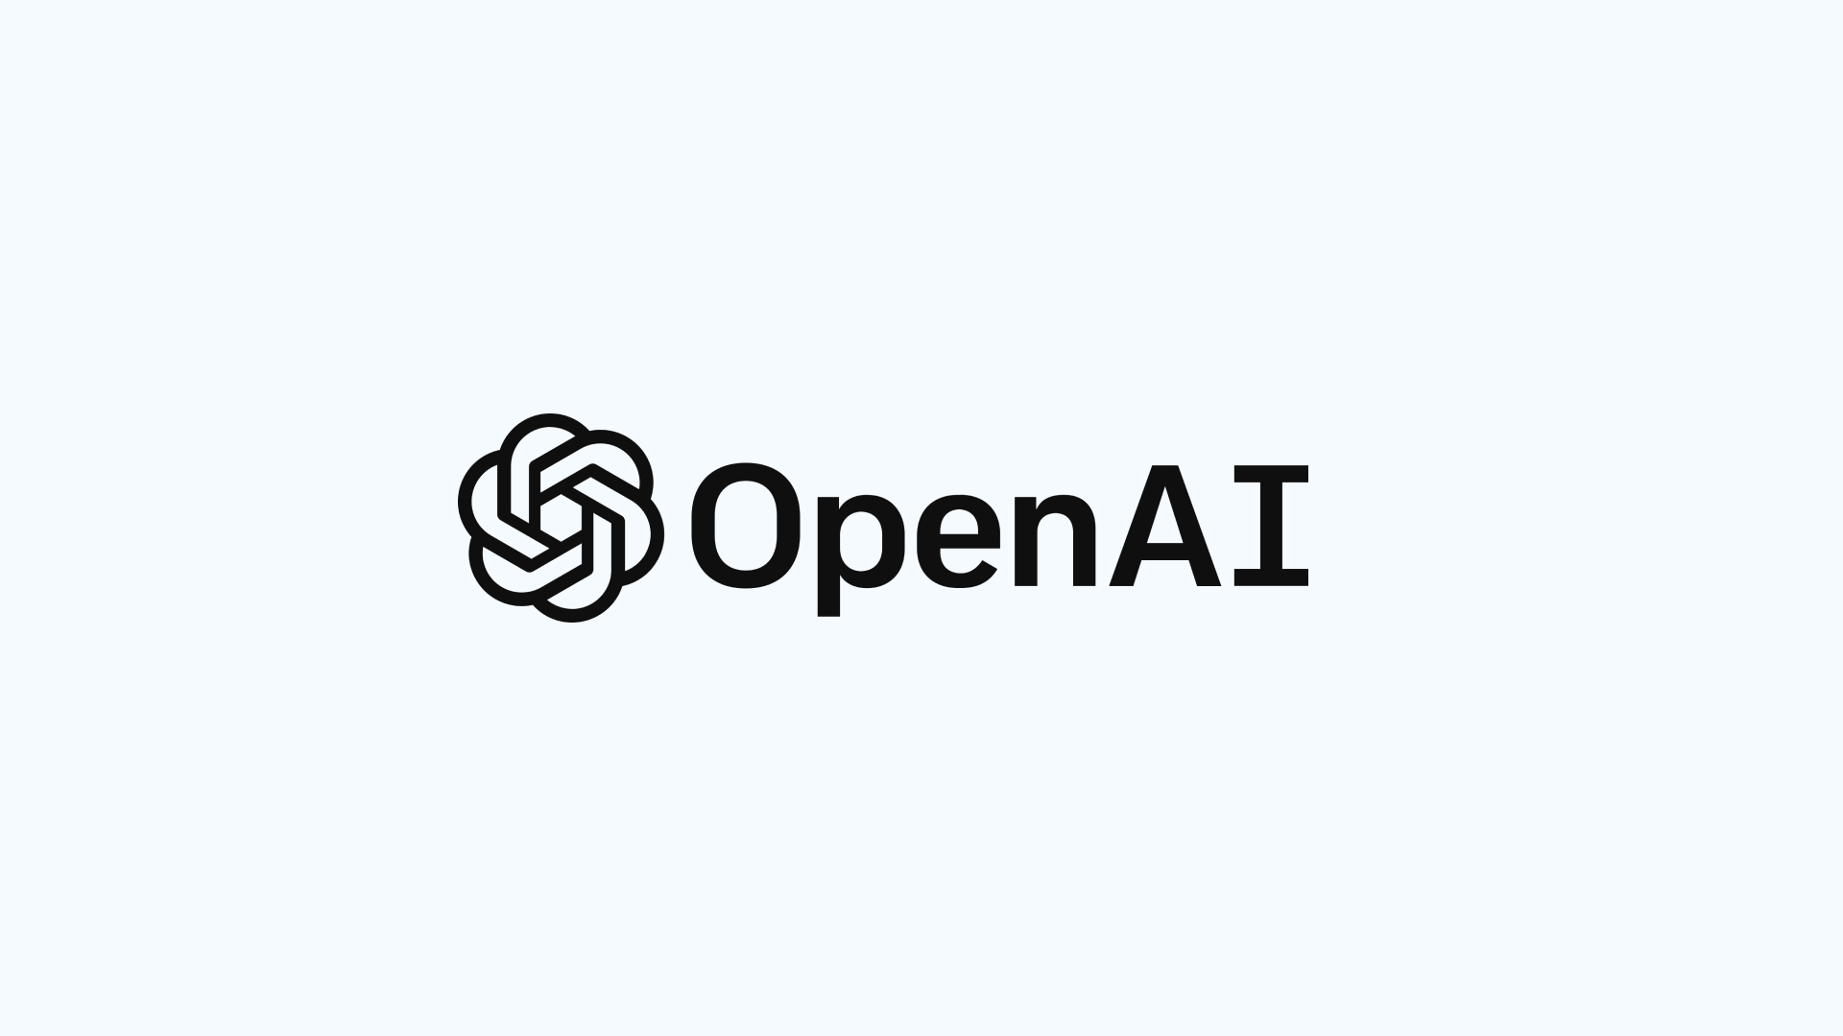
Que es Open AI?
OpenAI es una empresa de investigación e implementación de IA y el creador de ChatGPT.
Fue fundada en 2015 por Elon Musk, que es uno de los principales accionistas, junto con nombres como Sam Almant, Ilya Sutskever, Greg Brockman y Wojciech Zaremba.

Slide 3
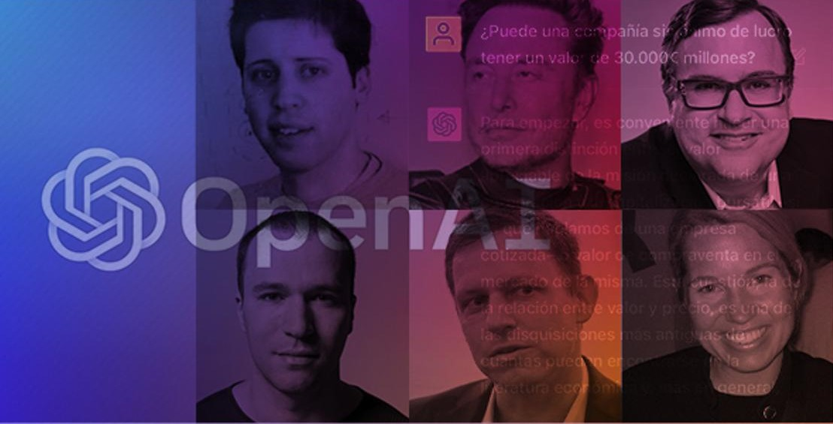
Fundadores
Fue fundada en 2015 por Elon Musk, que es uno de los principales accionistas, junto con nombres como Sam Almant, Ilya Sutskever, Greg Brockman y Wojciech Zaremba.

Slide 4
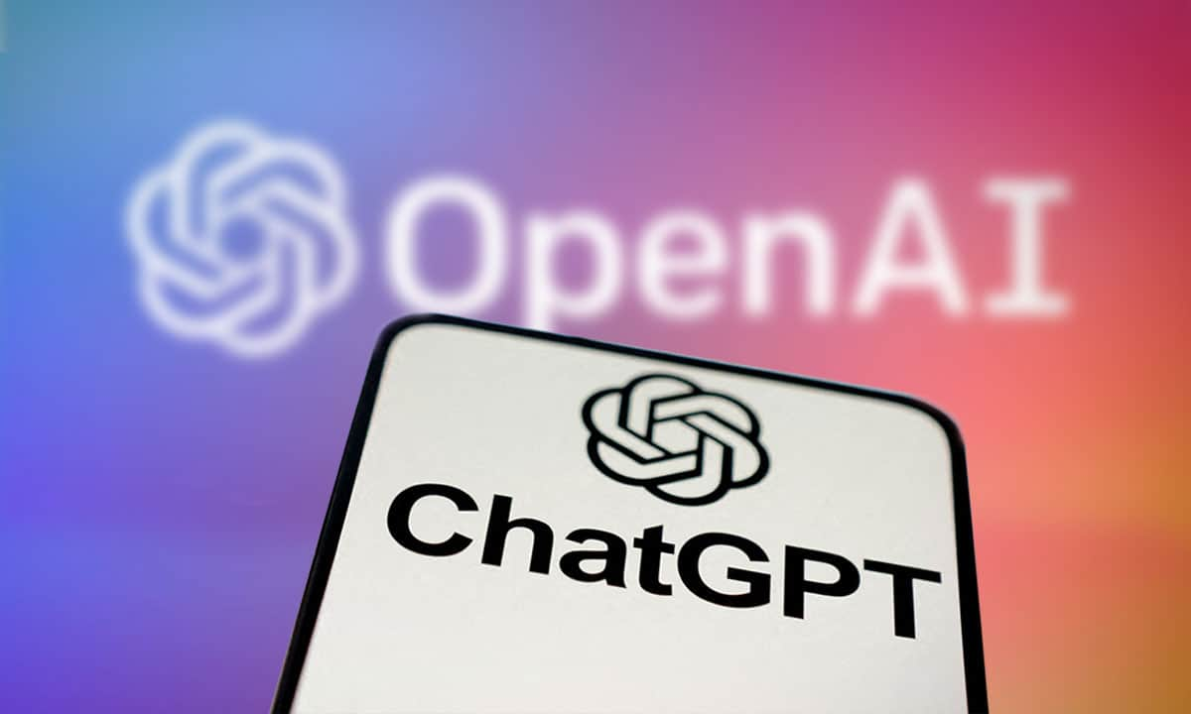
Open AI
Aunque ChatGPT es una de sus herramientas más conocidas, no es lo único que han creado. Estos son algunos de sus desarrollos:

Slide 5
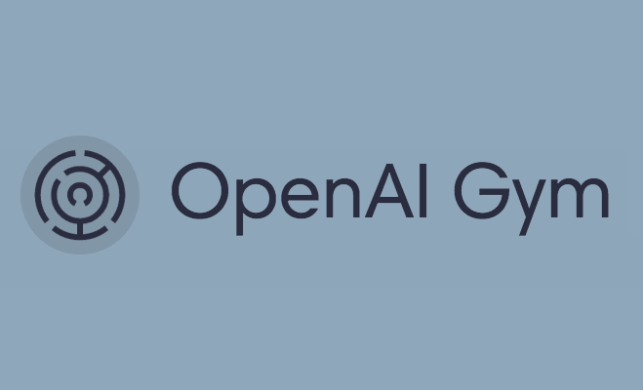
OpenAI Gym
¿Qué es OpenAI Gym? OpenAI Gym es una librería de Python desarrollada por OpenAI (una de las compañías de investigación en Inteligencia Artificial más importantes a nivel mundial) y que permite implementar diferentes algoritmos de Aprendizaje por Refuerzo y simular la interacción entre Agentes y Entornos.
Fue lanzada en 2016.

Slide 6
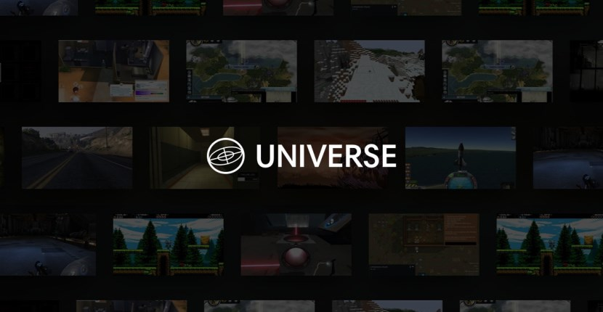
Universe
El 5 de diciembre de 2016, OpenAI lanzó Universe, una plataforma de software para medir y entrenar la inteligencia general de IA en todo el suministro de juegos, sitios web y otras aplicaciones del mundo.
Durante el torneo The International 2017 del videojuego Dota 2, un bot entrenado con las técnicas de aprendizaje de máquinas de OpenAI jugó y ganó una demostración 1 a 1 contra el jugador profesional Dendi. Después de la demostración, el CTO Greg Brockman explicó que el robot había aprendido jugando contra sí mismo durante dos semanas en tiempo real, y que el software de aprendizaje era un paso en la dirección de crear software que pueda manejar tareas complejas "como ser cirujano".

Slide 7
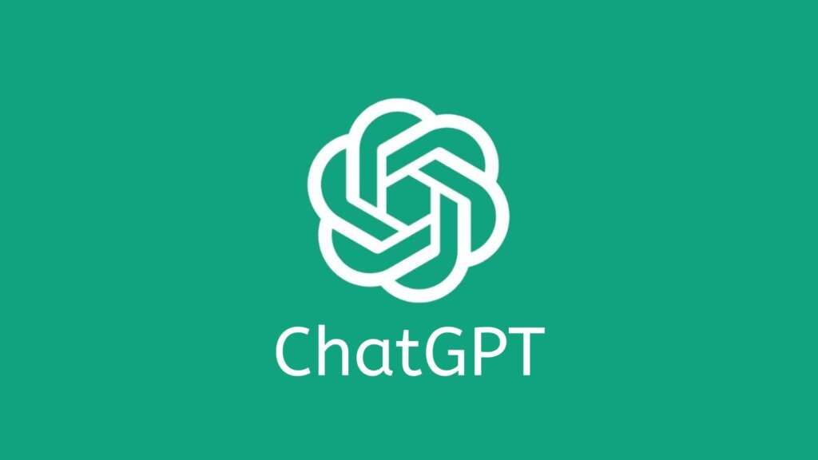
ChatGPT
ChatGPT es un prototipo de chatbot de inteligencia artificial desarrollado en 2022 por OpenAI que se especializa en el diálogo. El chatbot es un gran modelo de lenguaje, ajustado con técnicas de aprendizaje tanto supervisadas como de refuerzo.

Slide 8

Chatgpt y sus diferentes versiones
Videos explicativos

Slide 9

GPT
GPT: Esta es la versión original de GPT, lanzada en 2018. Tiene una arquitectura basada en una red neuronal de codificación y decodificación (un transformer) y cuenta con 117 millones de parámetros.

Slide 10
GPT-2
GPT-2: Esta es la segunda versión de GPT, lanzada en 2019. Tiene una arquitectura similar a la de GPT-1, pero con una cantidad significativamente mayor de parámetros: 1.5 mil millones. GPT-2 es capaz de generar texto más coherente y realista que GPT-1, y es conocido por sus capacidades de "escritura automática".

Slide 11
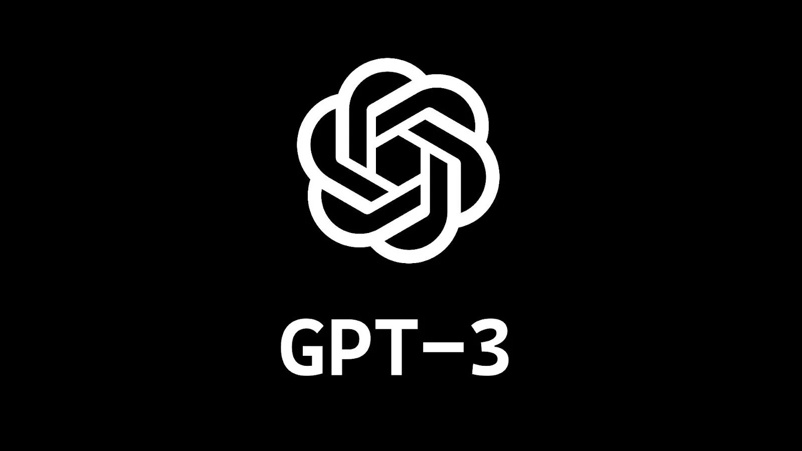
GPT-3
GPT-3: Esta es la versión más reciente y avanzada de GPT, lanzada en 2020. Tiene una arquitectura similar a la de GPT-2, pero con una cantidad de parámetros aún mayor: 175 mil millones. Esto significa que GPT-3 es capaz de generar texto aún más coherente y convincente que sus predecesores, y ha sido utilizado en una amplia gama de aplicaciones, desde chatbots hasta redacción automática de artículos.

Slide 12
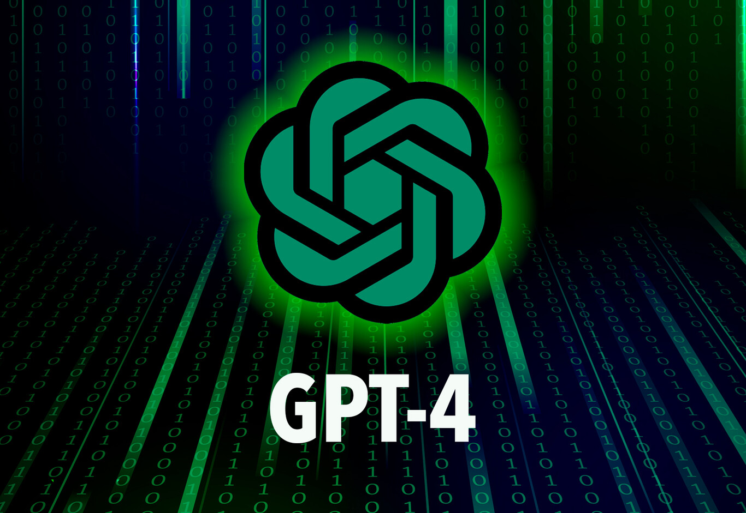
GPT-4
Las capacidades de GPT-4 están directamente relacionadas al lenguaje y a su esencia multimodal. Es capaz de realizar con asombrosa precisión tareas como generación de texto, resúmenes, traducción, respuestas a preguntas complejas y más.
El salto más notable de la esta nueva versión llega de la mano de su capacidad para alcanzar un "rendimiento humano" en algunos escenarios. Sus respuestas e interacciones son más precisas y coherentes, dos características elementales a la hora de desempeñarse en diferentes ámbitos.

Slide 13
Ventajas de la implementación de Chatgpt
Conversaciones más naturales: Debido a su capacidad para generar texto de manera natural y coherente, ChatGPT puede imitar una conversación humana real y crear una experiencia más agradable para el usuario.
Accesibilidad: ChatGPT se puede integrar en una variedad de plataformas y dispositivos, lo que lo hace fácilmente accesible para los usuarios. Además, no requiere que los usuarios descarguen una aplicación separada para usarlo.
Eficiencia: ChatGPT puede responder a múltiples consultas al mismo tiempo, lo que lo hace más eficiente en comparación con los agentes humanos que solo pueden manejar una conversación a la vez.
Costo efectivo: En comparación con la contratación de agentes de atención al cliente, ChatGPT puede resultar más rentable a largo plazo.
Aprendizaje continuo: ChatGPT se puede mejorar continuamente a través del aprendizaje automático y el entrenamiento de nuevos datos, lo que significa que puede mejorar con el tiempo y proporcionar mejores respuestas a los usuarios.
Escalabilidad: ChatGPT se puede escalar fácilmente para manejar grandes cantidades de solicitudes de usuarios sin comprometer la calidad de la conversación.

Slide 14
Desventajas de la implementación de Chatgpt
. Falta de empatía: Aunque ChatGPT puede ser programado para responder a las consultas de manera natural y coherente, carece de la capacidad de empatía y de leer las emociones de los usuarios, lo que puede dificultar la resolución de problemas más complejos.
Limitaciones de comprensión: Aunque ChatGPT es capaz de procesar grandes cantidades de texto, aún puede tener dificultades para comprender el contexto o la intención detrás de algunas consultas de los usuarios, lo que puede resultar en respuestas inexactas o irrelevantes.
Respuestas predecibles: Debido a que ChatGPT se basa en datos históricos, puede proporcionar respuestas predecibles a preguntas comunes, lo que puede resultar en una experiencia de usuario menos satisfactoria.
Sesgos en los datos: Si los datos utilizados para entrenar a ChatGPT están sesgados, puede llevar a respuestas sesgadas y discriminatorias, lo que puede dañar la reputación de la empresa.
Dependencia de la calidad de los datos: La calidad de las respuestas generadas por ChatGPT depende en gran medida de la calidad de los datos de entrenamiento. Si los datos son de baja calidad o no son relevantes para la consulta del usuario, la calidad de la respuesta también se verá afectada.
Amenazas a la privacidad: Debido a que ChatGPT utiliza datos de los usuarios para aprender y mejorar, existe el riesgo de que la privacidad de los usuarios se vea comprometida si se accede a esta información de manera inapropiada o si se utiliza para fines malintencionados.

Slide 15

¿Es el Prompt Engineering la profesión del futuro?

Slide 16
¿La inteligencia artificial te dejará sin trabajo?

Slide 17

Gracias por Su atención

